Slide 1

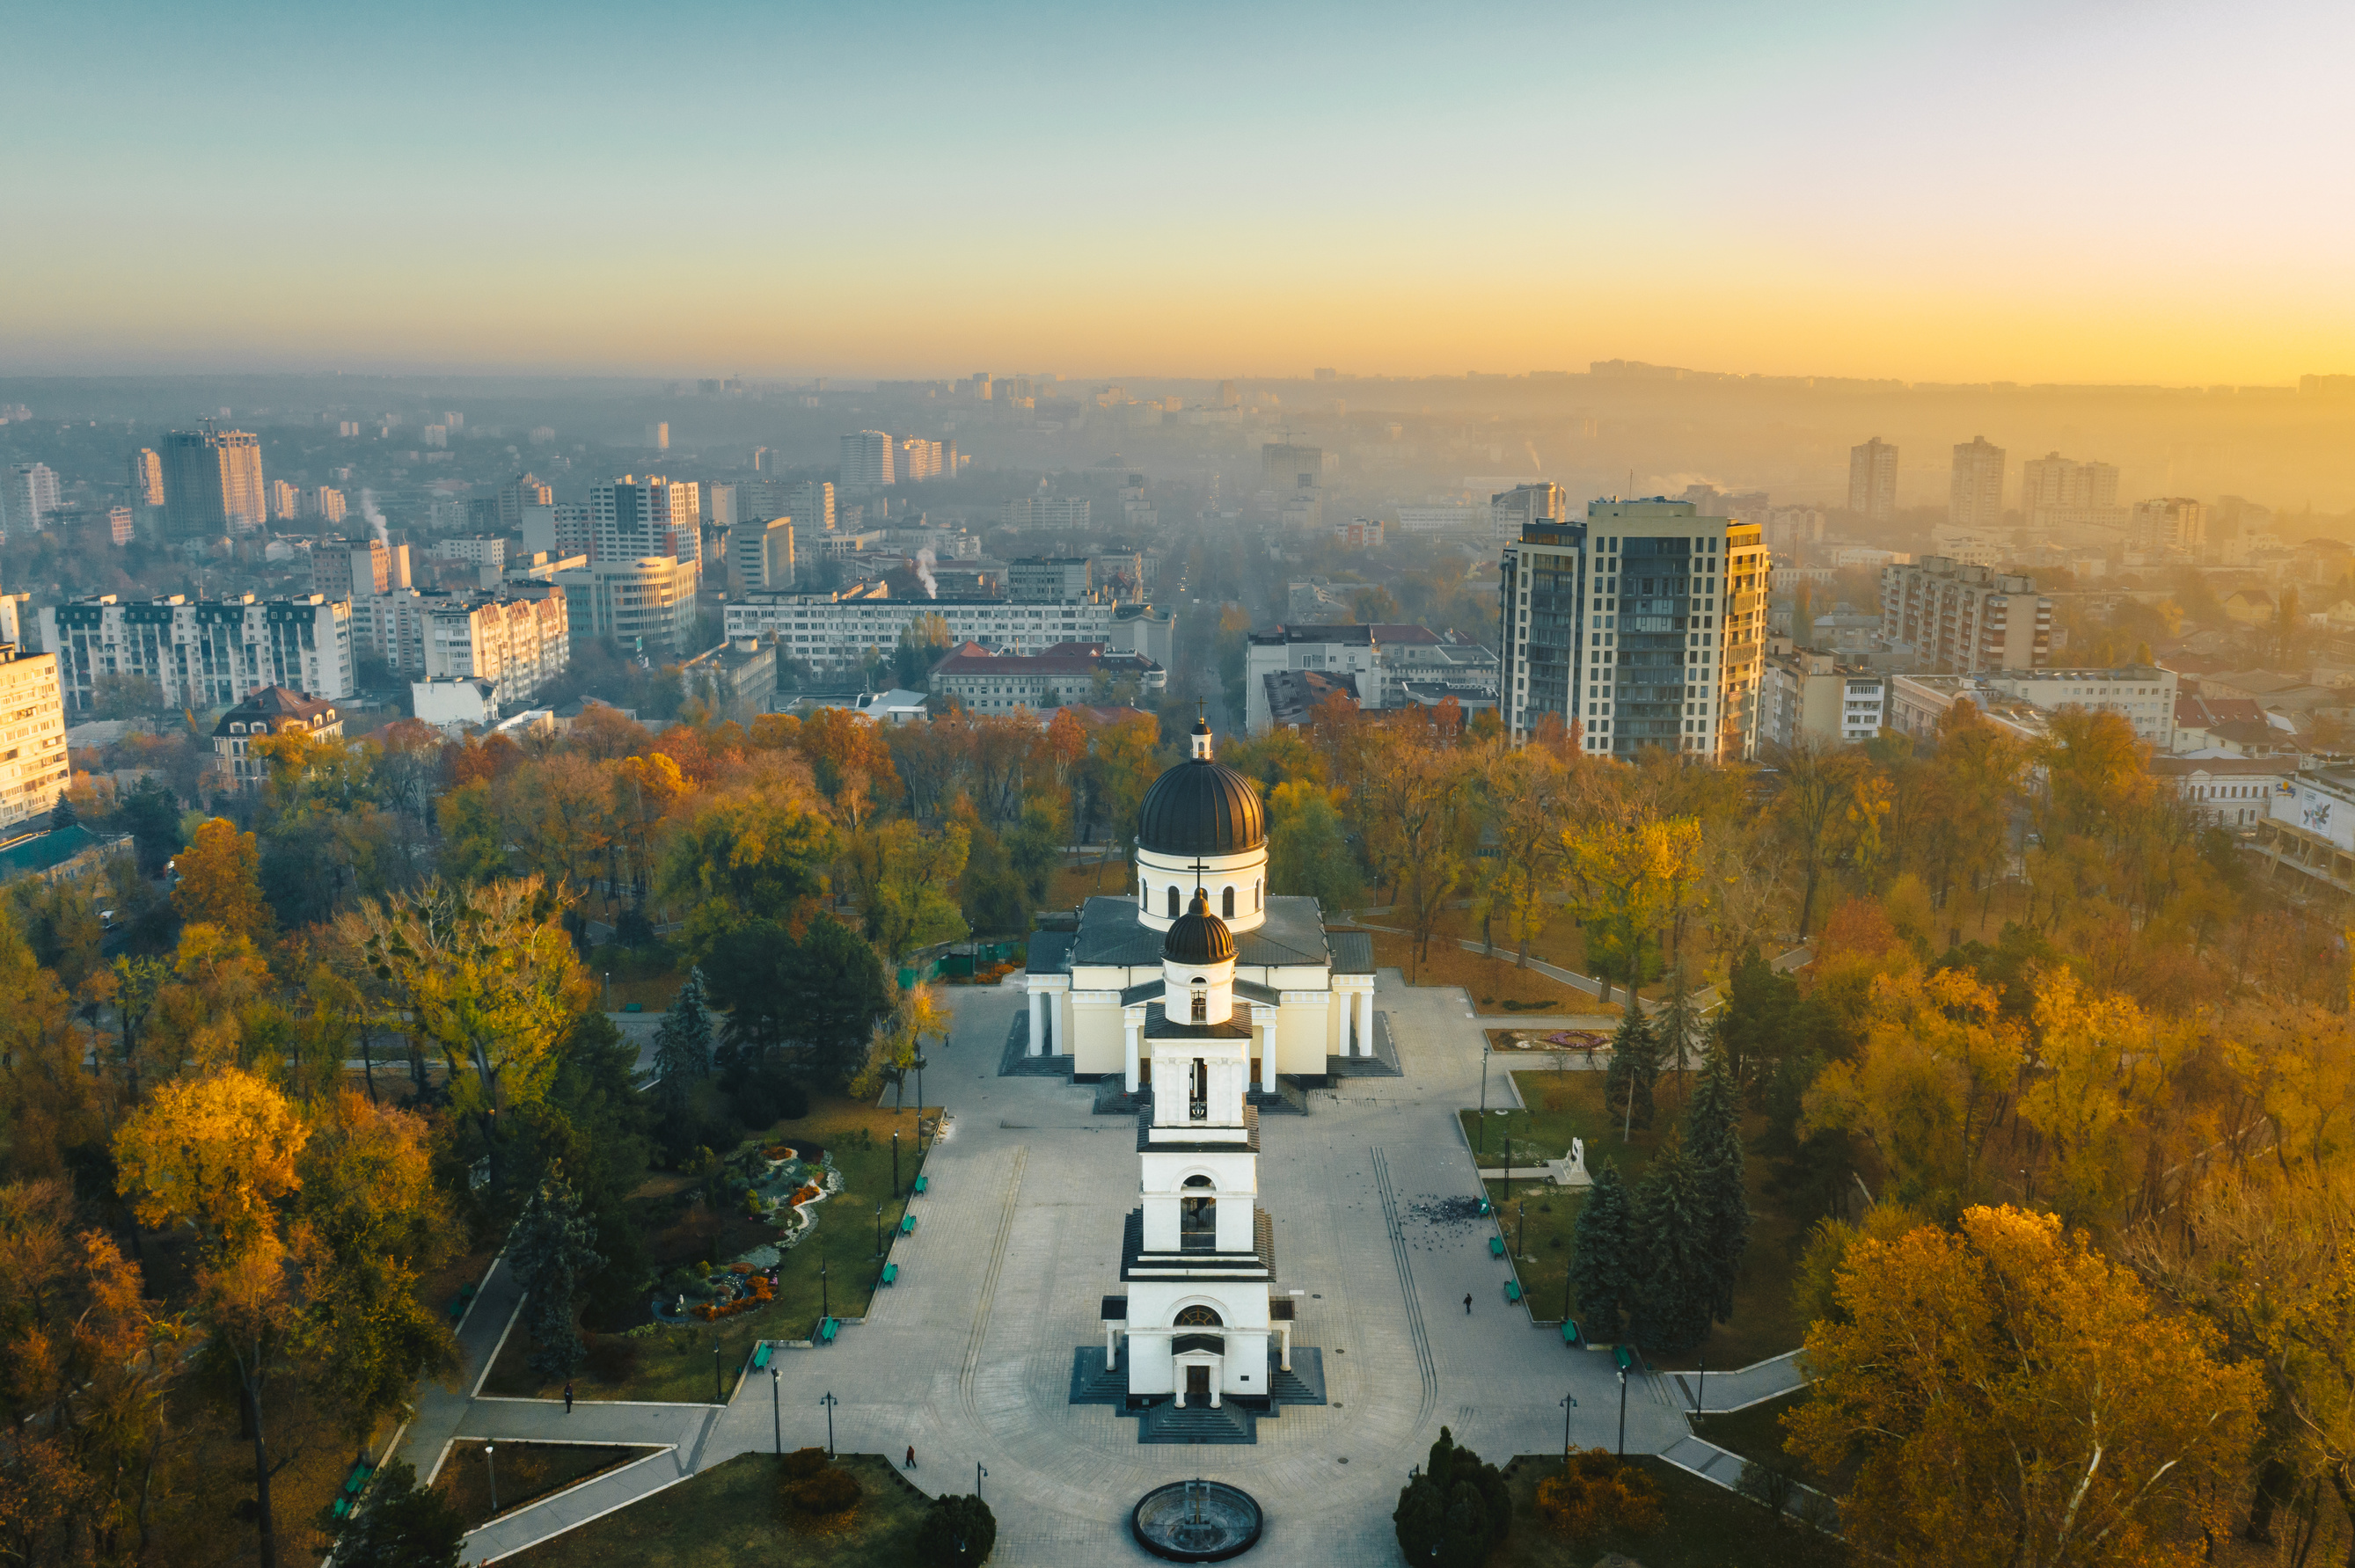

Independența care ne unește

Slide 2

Obiectivele lecției
Să susţină ideea că proclamarea Independenței Republicii Moldova este dreptul suveran al poporului;
Să analizeze ideile fundamentale ale Declarației de Independență a Republicii Moldova;
Să propună modalităţi prin care contribuie la protejarea şi consolidarea independenţei.
Să manifeste respect față de simbolurile și valorile ţării;

Slide 3
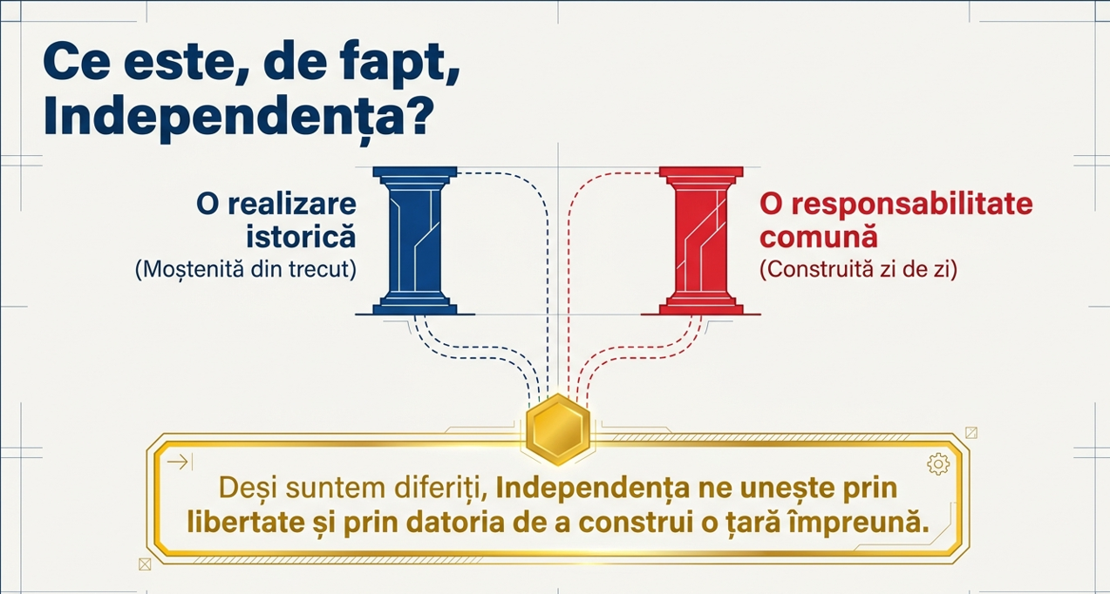

Slide 4
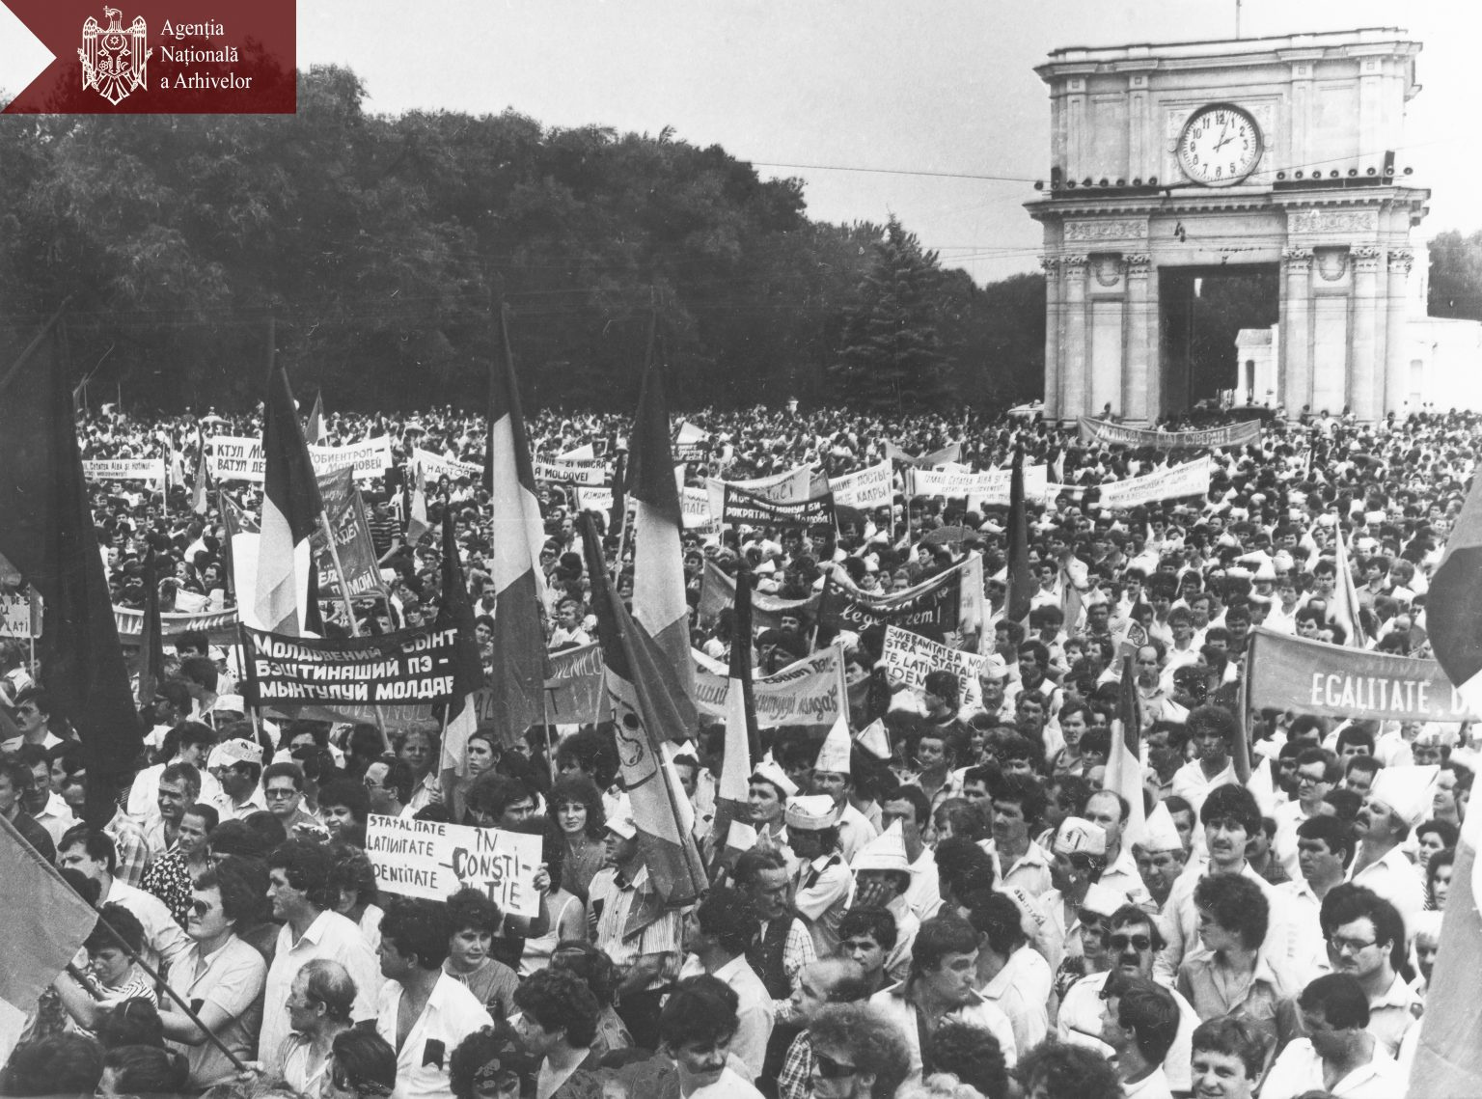



Reflecție
  Care este primul lucru asupra căruia ai vrea să decizi singur la 15 ani?
  Când ai simțit ultima dată: asta este alegerea mea?
  Ce legătură există între a fi independent şi a fi responsabil?
  Cum îţi dai seama că cineva te manipulează?
  Ce e mai greu: să obții libertatea sau să știi ce faci cu ea?
  Ce uneşte oameni care vorbesc limbi diferite, gândesc diferit sau au povești de familie diferite?
  Ce schimbăriaduce generația voastră?

Slide 5
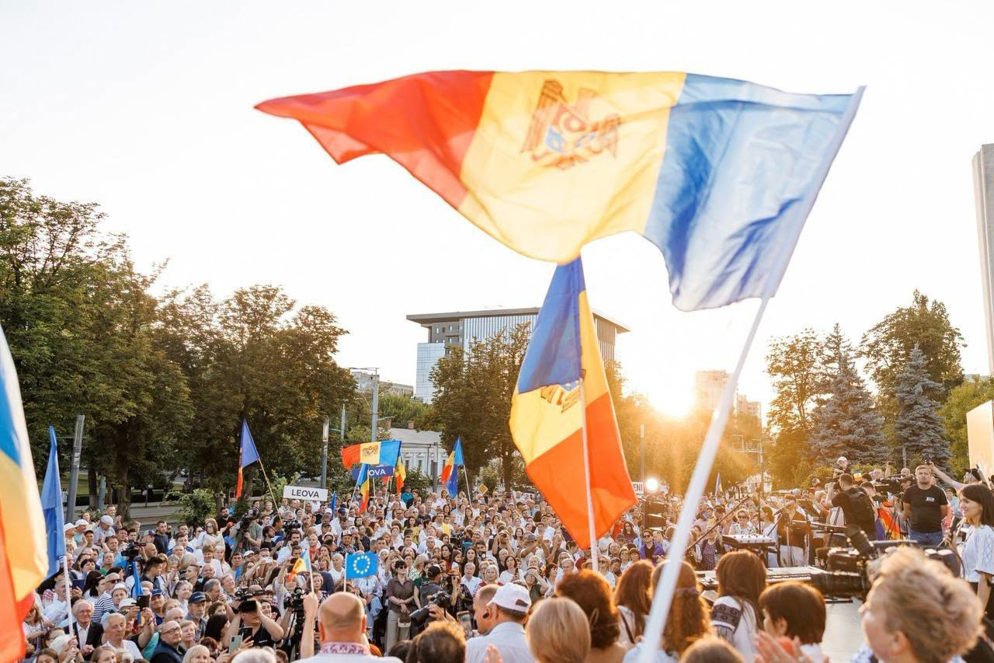

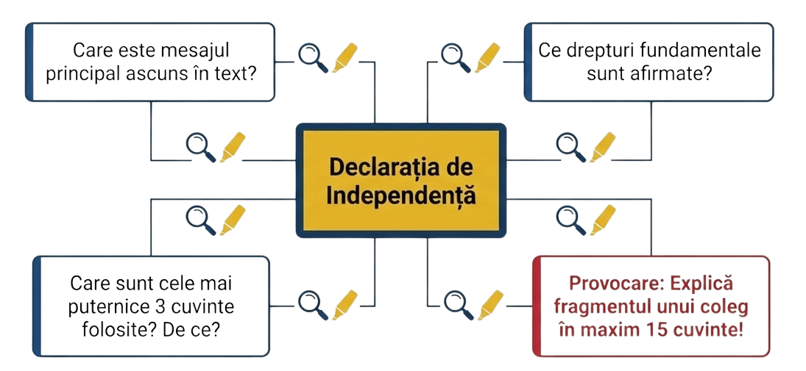


Slide 6
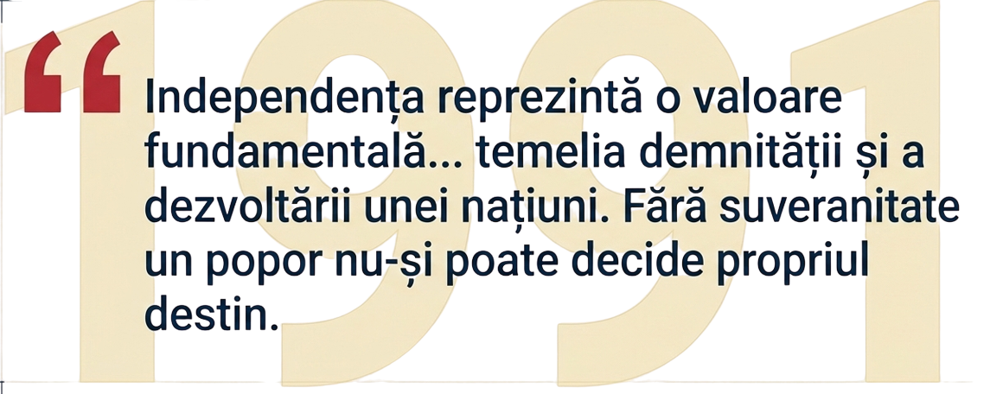

Slide 7


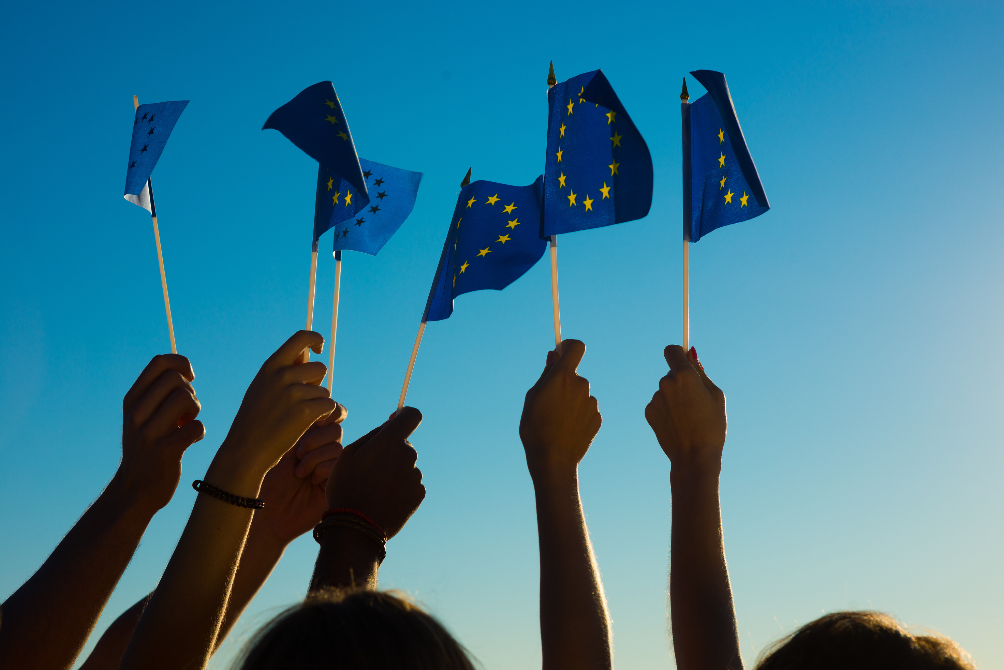

De unde venim ?
(rădăcini, istorie, experiențe)
Ce alegem ?
(valori, direcție, unitate)
Ce construim ?
(viziune, dezvoltare, moștenire)

Slide 8
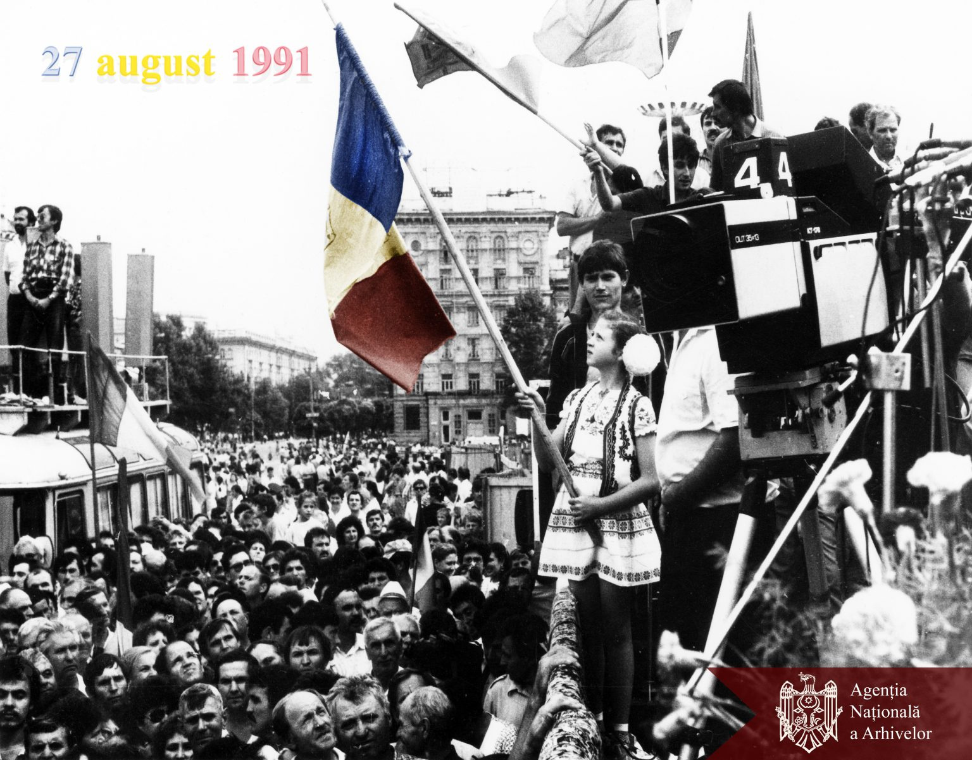
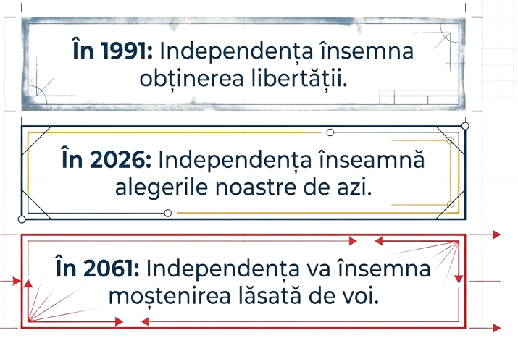

Independența în timp...

Slide 9
Reflecție
  Care perioadă istorică te inspiră, motivează?
  Care este contribuţia fiecăruia?
  Ce simţi când contribui la consolidarea independenţei ţării?
  Care este diferența dintre „statul trebuie să…” și „noi putem să…”?
  Ce impact pot avea aceste contribuţii pe termen lung?

Slide 10
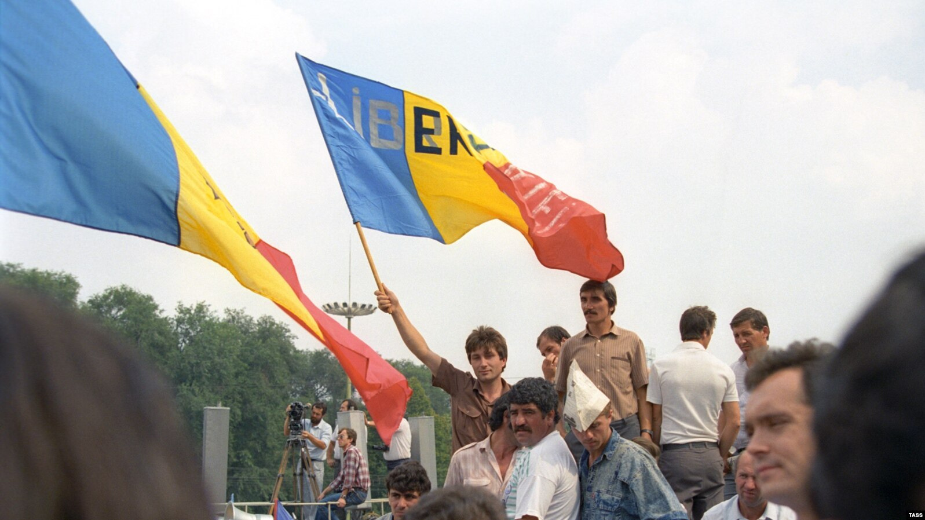
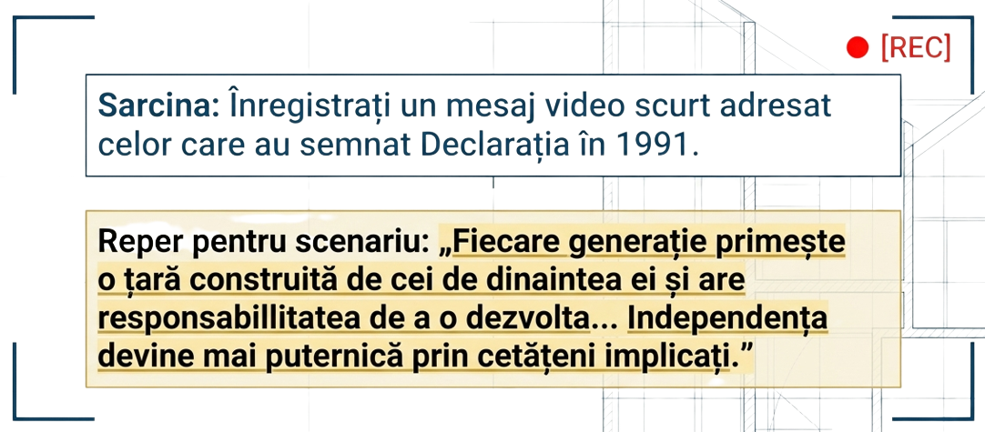
Mesaj video public adresat semnatarilor Declaraţiei.

Slide 11
